Slide 1

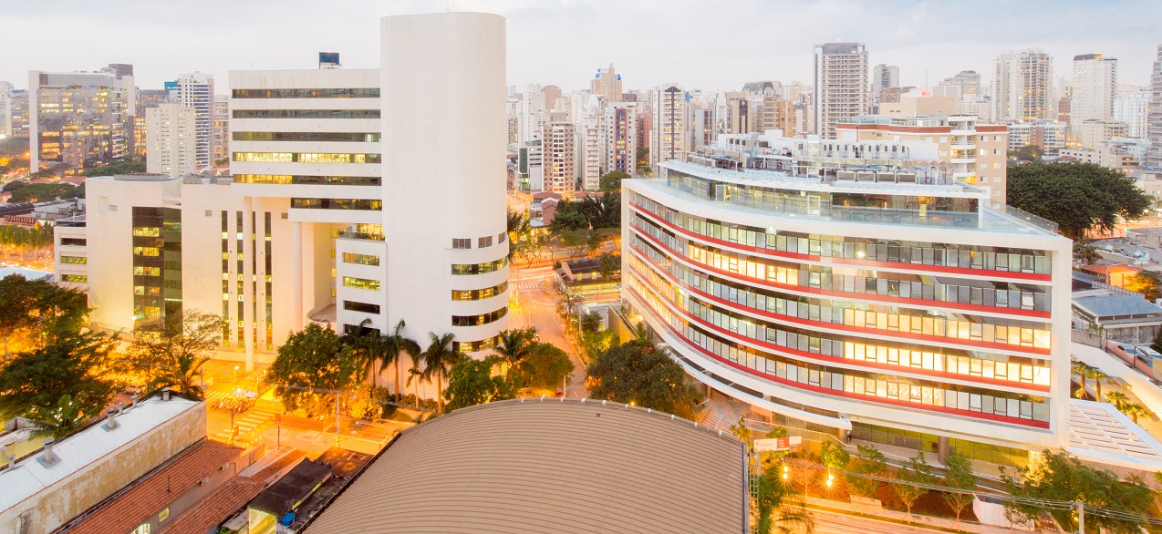
A Lei 10.639/03:
Diversidade e Equidade na Educação
Núcleo de Estudos Raciais do Insper | Michael França

Slide 2
Contextualização
Lei 10.639/03: tornou obrigatório o estudo da história da cultura indígena e afro-brasileira no ensino fundamental e médio
Intrínseca à lei está a ideia de que resgatar a cultura e as contribuições de índios e negros na formação do país pode diminuir a reprodução de preconceitos e, ao mesmo tempo, melhorar o desempenho escolar

Slide 3
Literatura Empírica
The Causal Effects of Cultural Relevance: Evidence from na ethnic studies curriculum (2017):
  Thomas Dee e Emily Penner usaram dados das escolas do ensino médio da cidade de San Francisco constataram que a introdução de um currículo de estudos étnicos aumentou a frequência dos alunos em 21 pontos percentuais, a média de notas, em 1,4 ponto, e os créditos obtidos, em 23.

Slide 4
Literatura Empírica
Adriana Umaña Taylar da Universidade de Harvard mostra que:
  Adolescentes que têm mais clareza sobre sua identidade étnico-racial apresentam níveis mais altos de autoestima e saúde mental

Slide 5
Literatura Empírica
Improving children’s executive functions: evidence from capoeira
  Guilherme Hirata investiga um programa pré-escolar que designou escolas aleatoriamente para receber aulas de capoeira e verifica se há um efeito de intenção de tratar no controle inibitório, na memória de curto prazo e na flexibilidade cognitiva das crianças.
    Os resultados mostram impactos positivos no controle inibitório

Slide 6
Desafios
Lei 10.639/03: problemas em relação à implementação
  Ela não é considerada prioridade por muitos gestores públicos e há falta de acesso a informações sobre o tema. Assim, poucas escolas adotaram alguma ação.
  Ela é capaz de lidar somente com uma parte dos desafios ligado à desigualdade racial na educação brasileira.

Slide 7
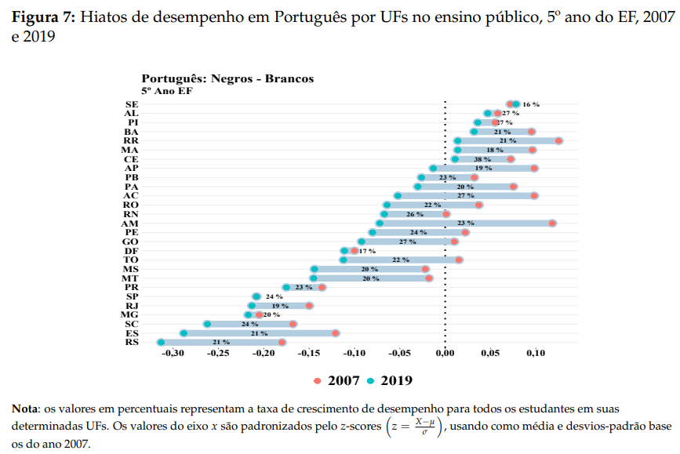
Desigualdade Racial na Educação

Slide 8
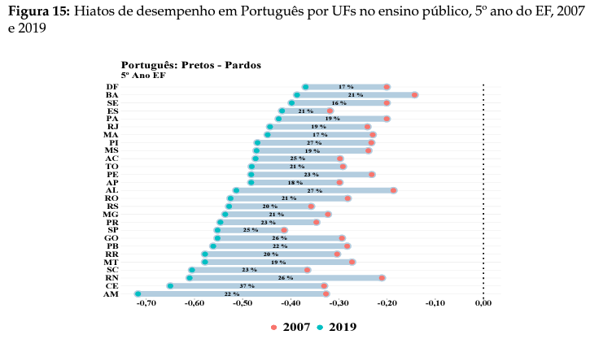
Desigualdade Racial na Educação

Slide 9
Desafios da educação
  Fatores internos à escola
    Desigualdade espacial nos equipamentos públicos
    Desigualdade pública vs privada
  Fatores externos à escola
    Condições de saúde:
      Gravidez na adolescência
    Trabalhar ou estudar
    Violência
    Baixo retorno esperado da educação

Slide 10

Lançamento
Reserve a data
27 de outubro às 18hrs
Local: Insper ou on-line

Slide 11
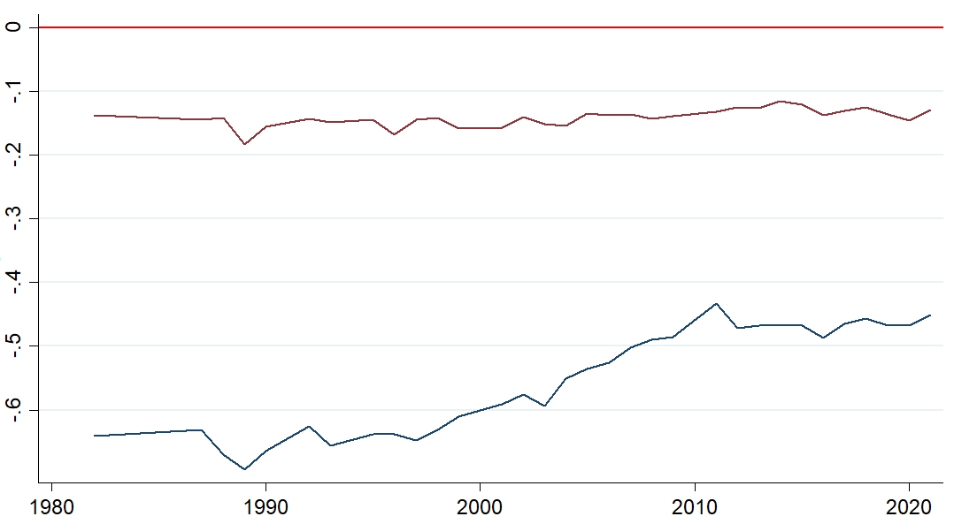
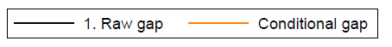
Evolução da diferença salarial
Wage gap

Slide 12
Evolução da diferença salarial
Wage gap

Slide 13
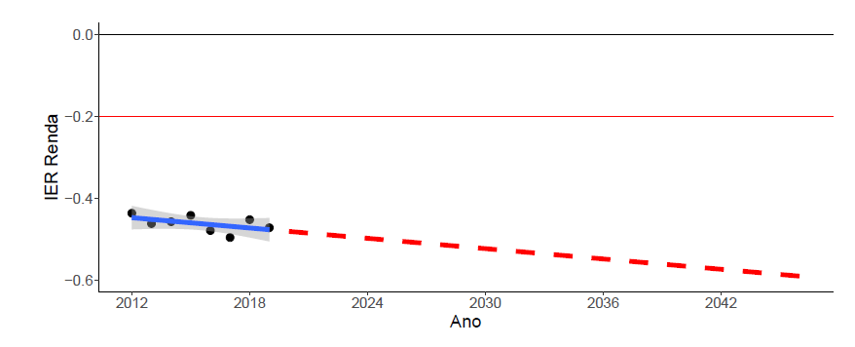
Índice Folha de Equilíbrio Racial – 10% maior renda

Slide 14
Lançamento
Reserve a data
27 de outubro às 18hrs
Local: Insper ou on-line
Obrigado!
michaeltulioramos@gmail.com

